Slide 1
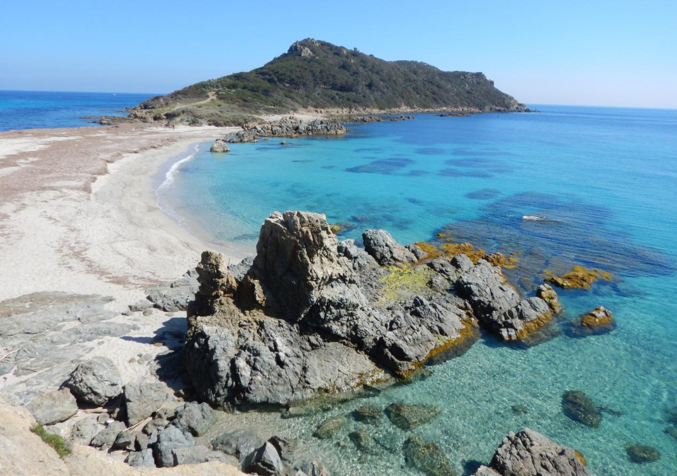
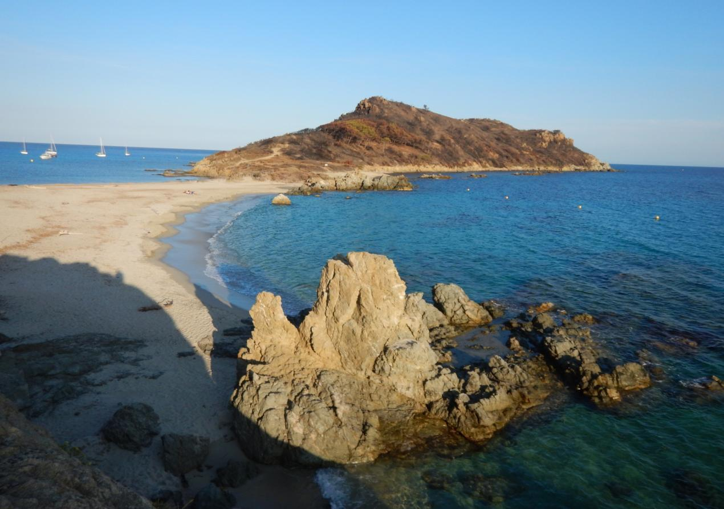
Actions post-incendie en sites naturels protégés méditerranéen
AISP/SPIA
178, Rue GARIBALDI 69003 Lyon FRANCE
Réalisation A. Martinez-Humayou directeur programme environnement AISP/SPIA

Slide 2
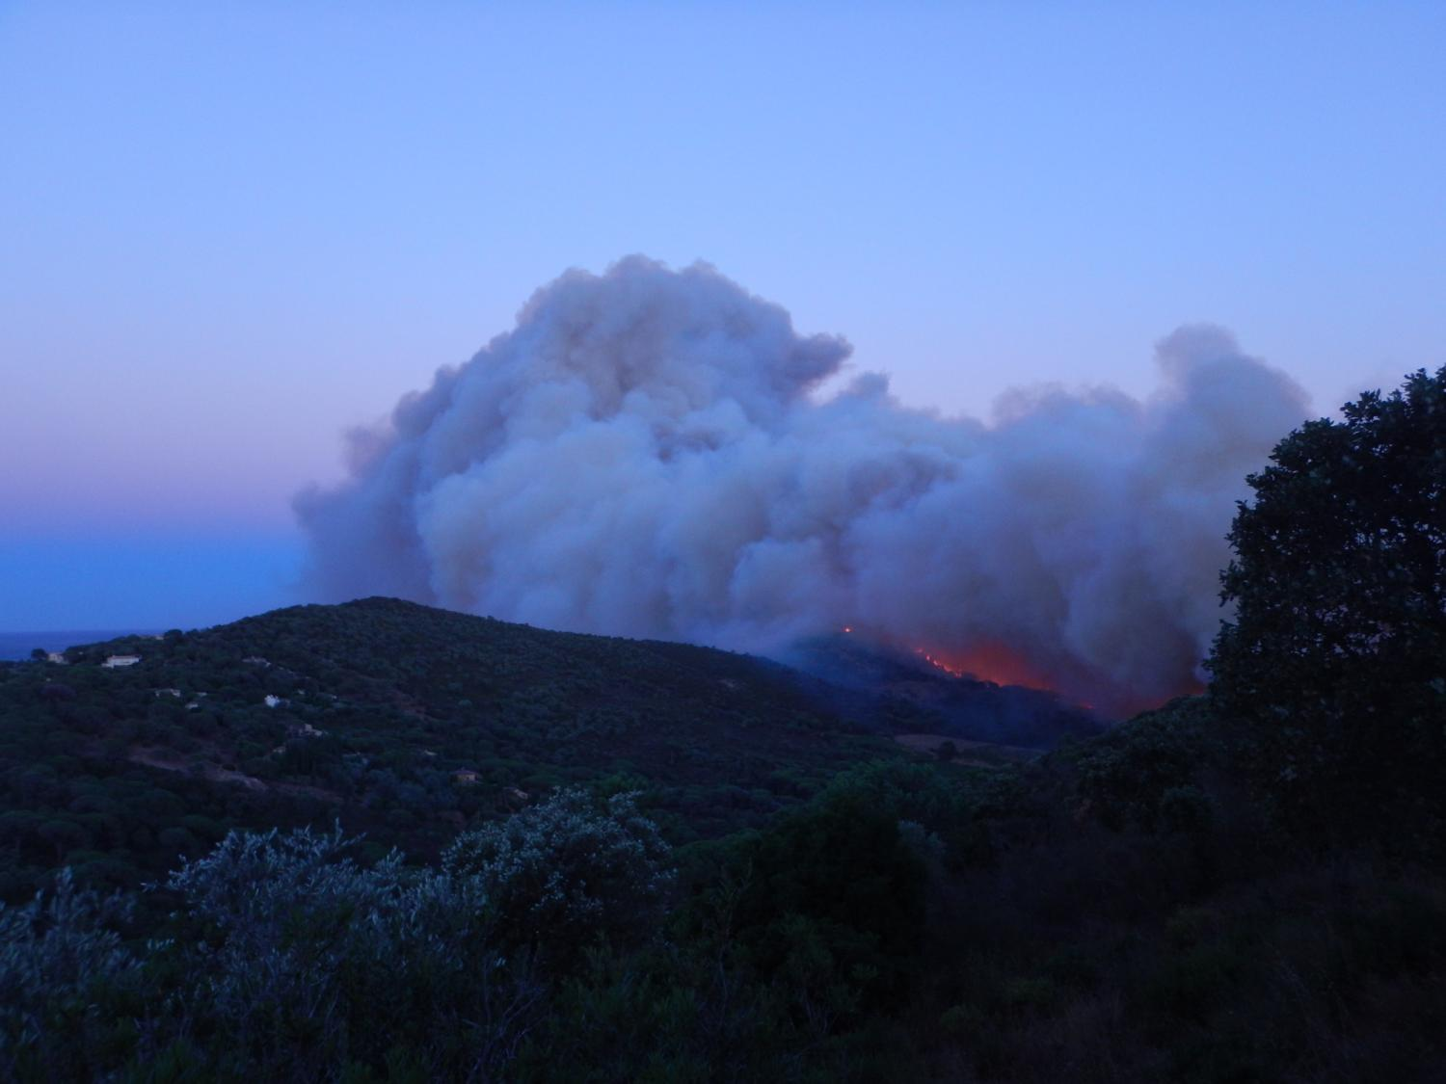
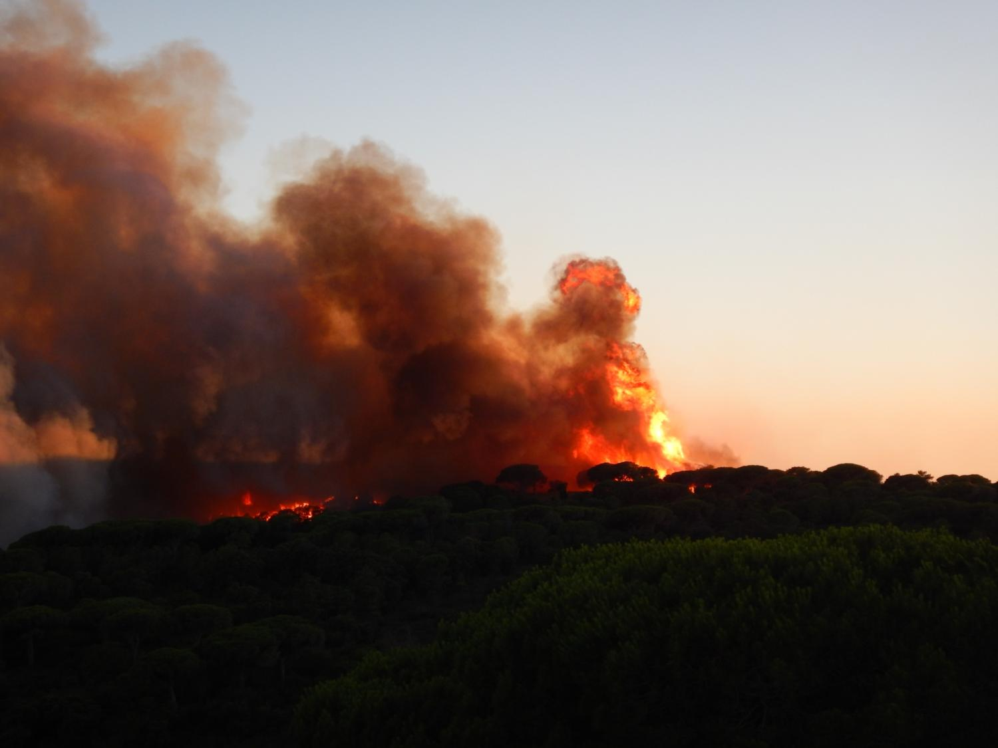
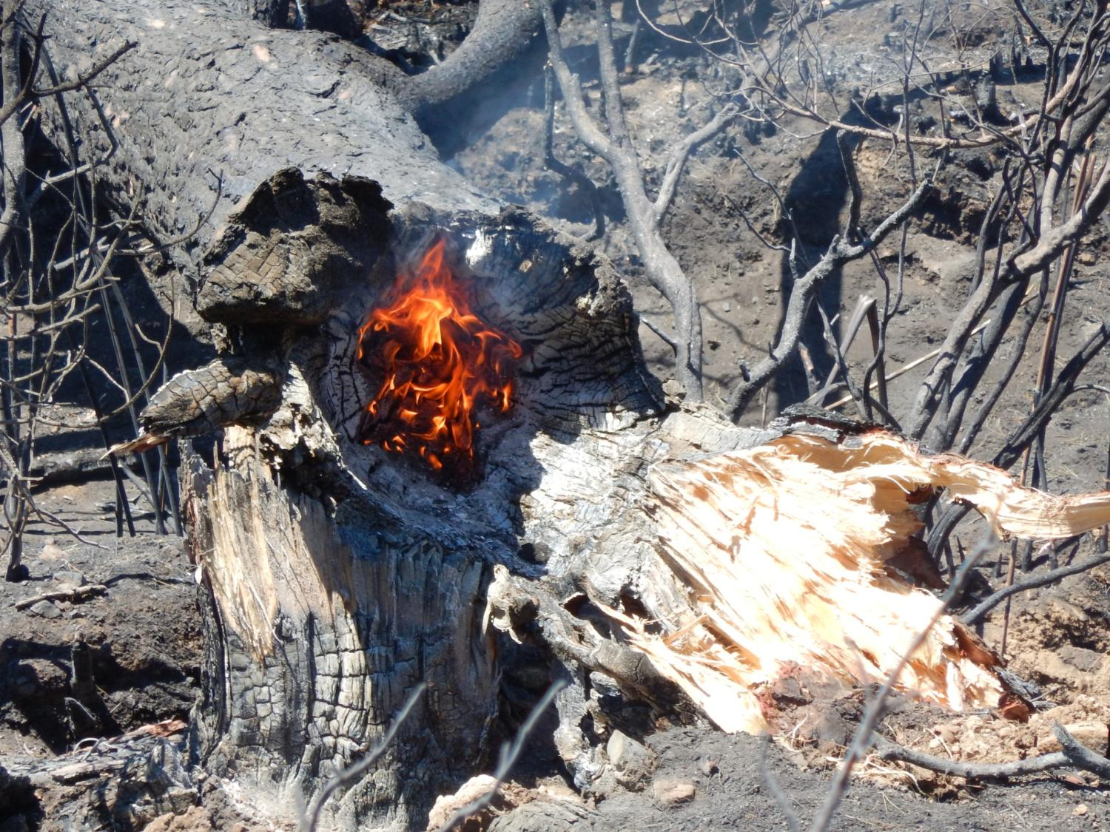
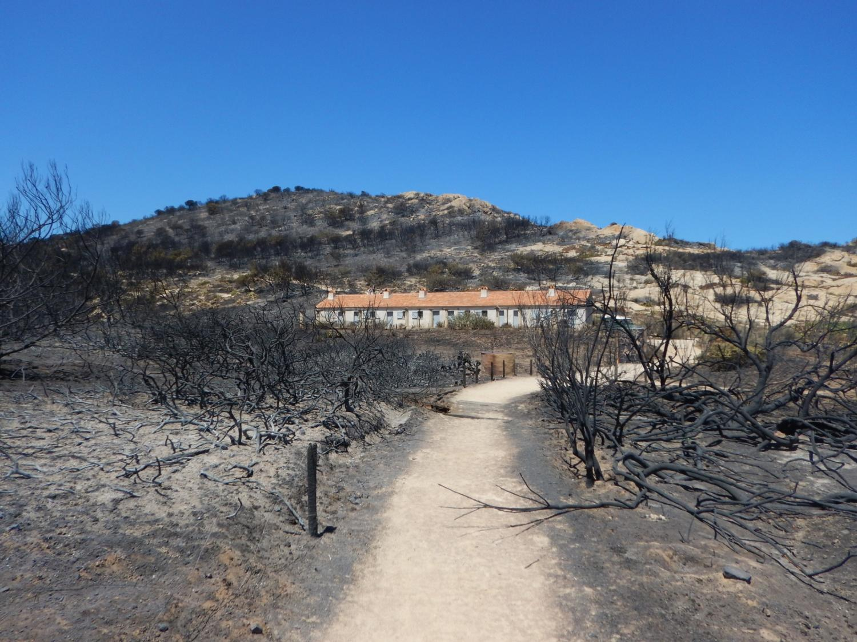
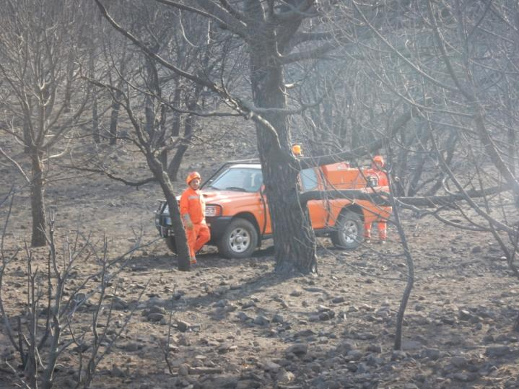
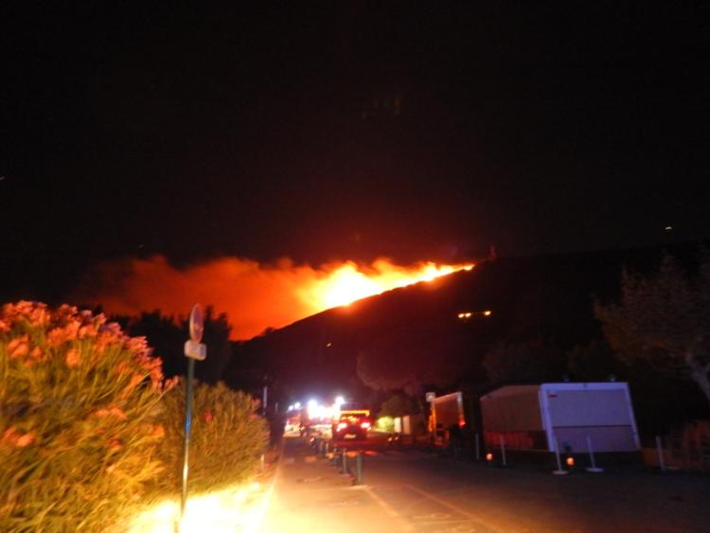
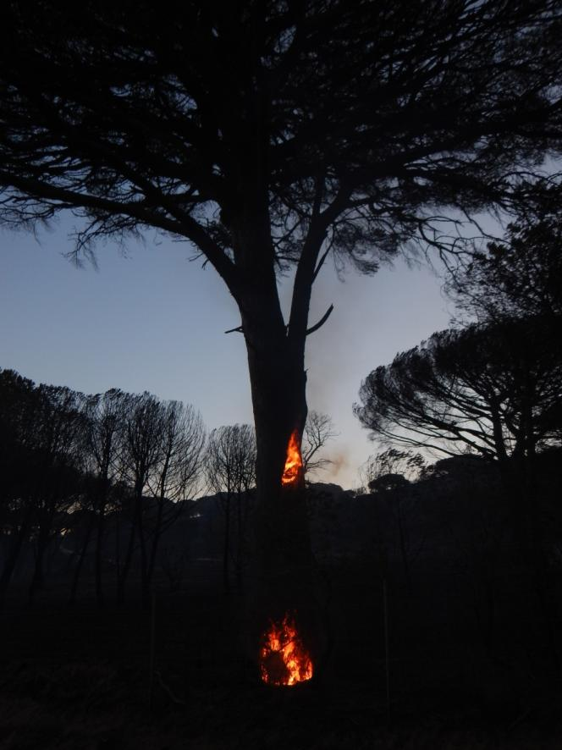

Slide 3
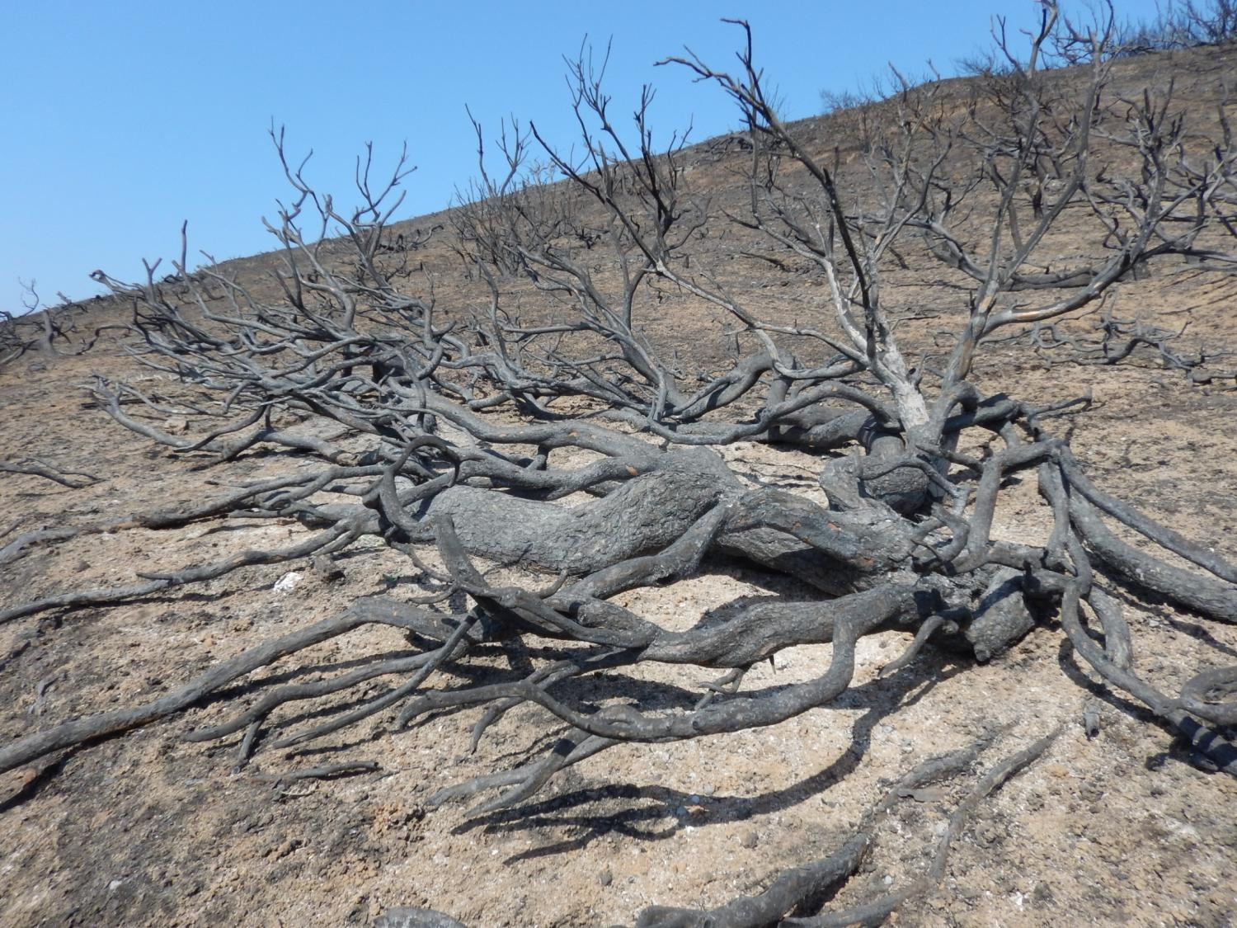
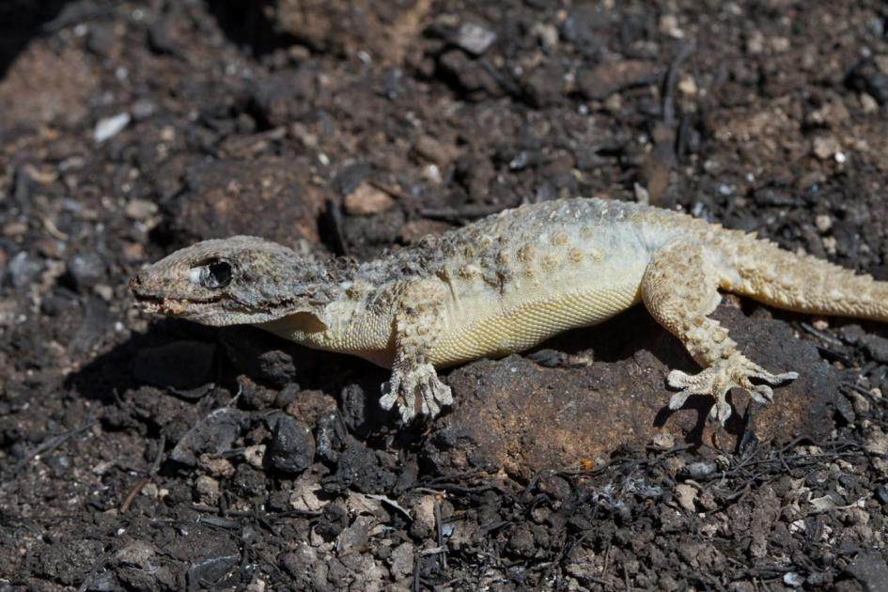
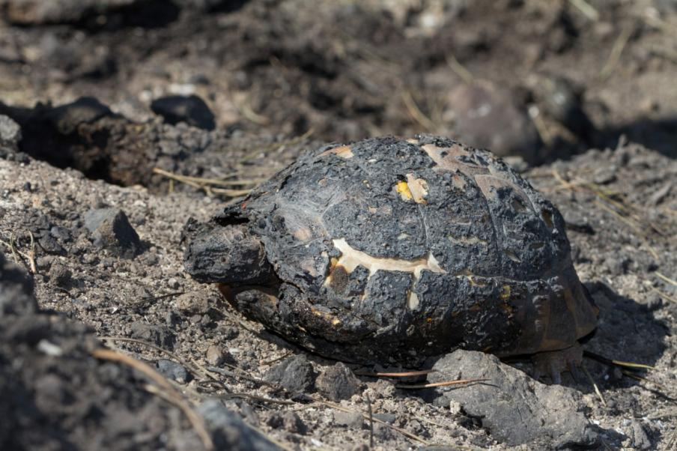
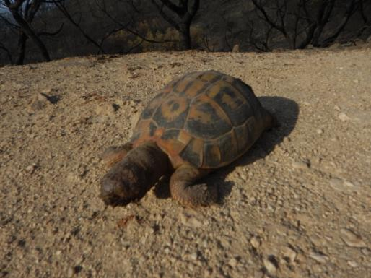
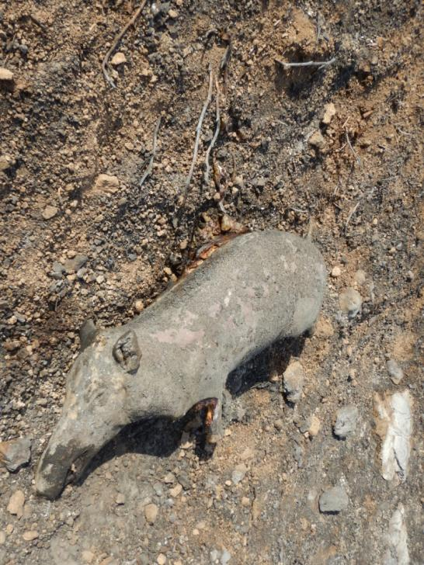
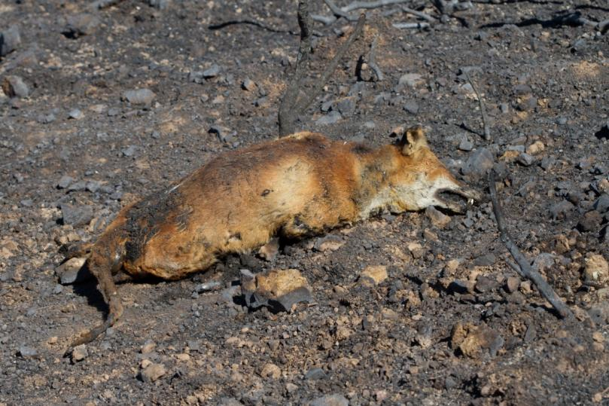
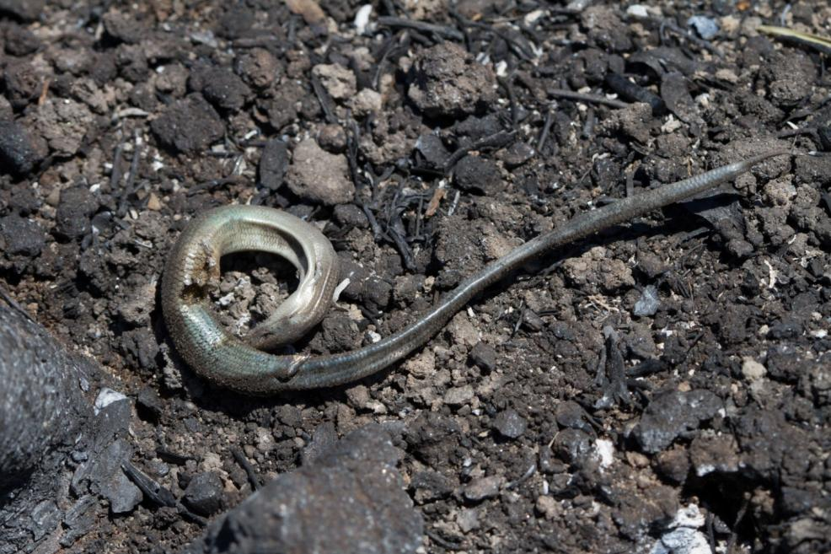
Faire un état des lieux général du site
Recherche et inventaire de la faune
Une priorité cette action doit démarrer 24 heures après l’incendie

Slide 4
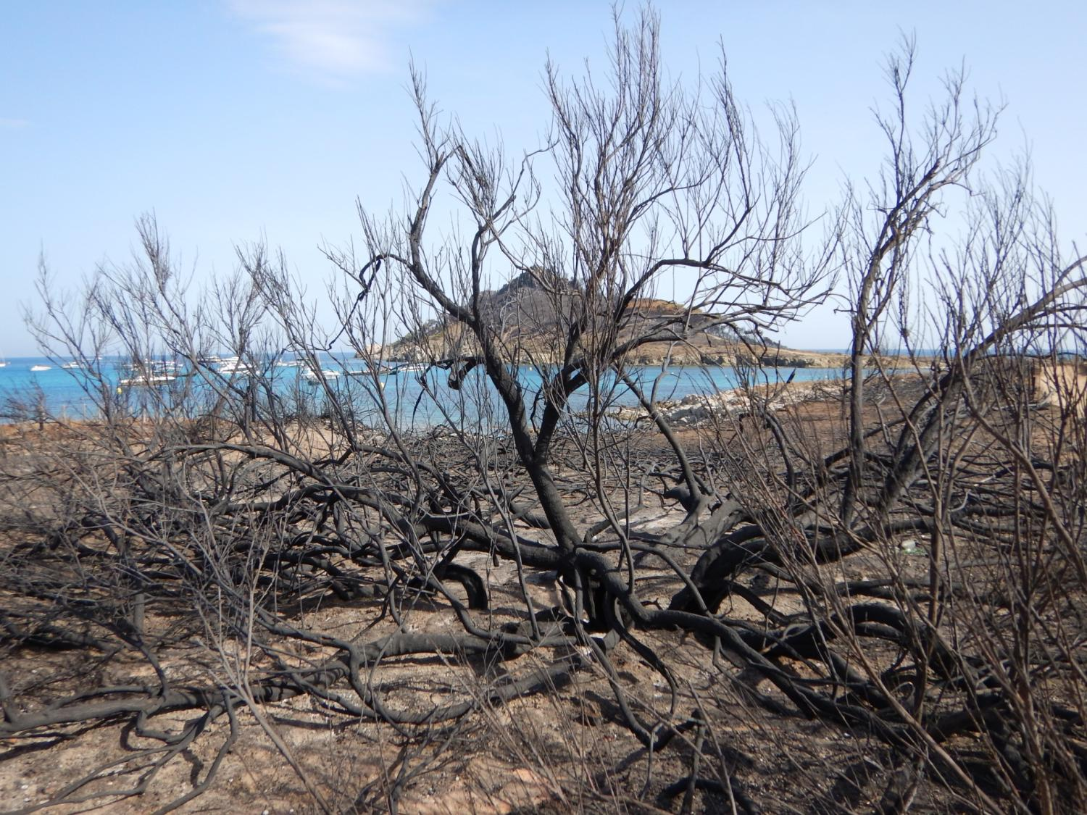
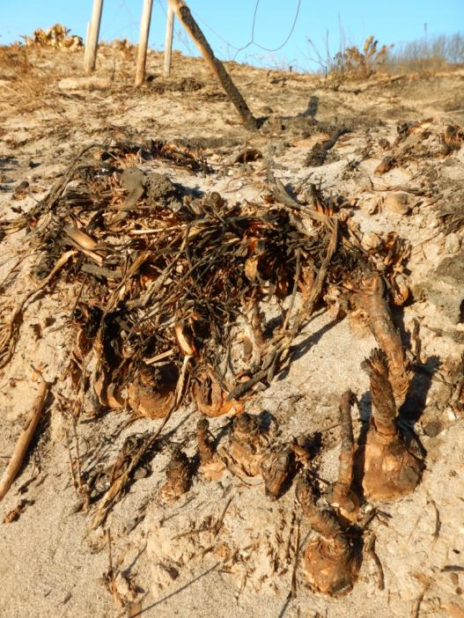
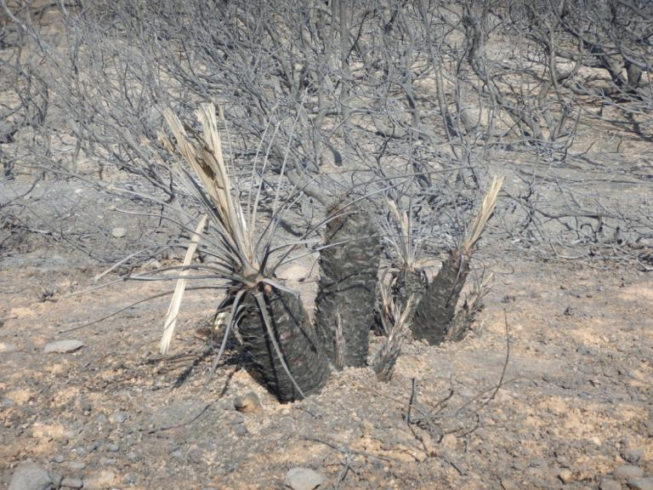
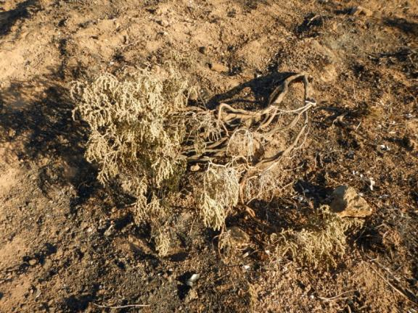
Inventaire des stations de la flore protégée
Tamaris d'Afrique (Tamarix africana )
Le Lys de mer
(Pancratium maritimum)
Le Palmier nain(Chamaerops humilis L.)
Une priorité cette action doit démarrer rapidement après l’incendie
La passerine hérissée (Thymelaea hirsuta)

Slide 5
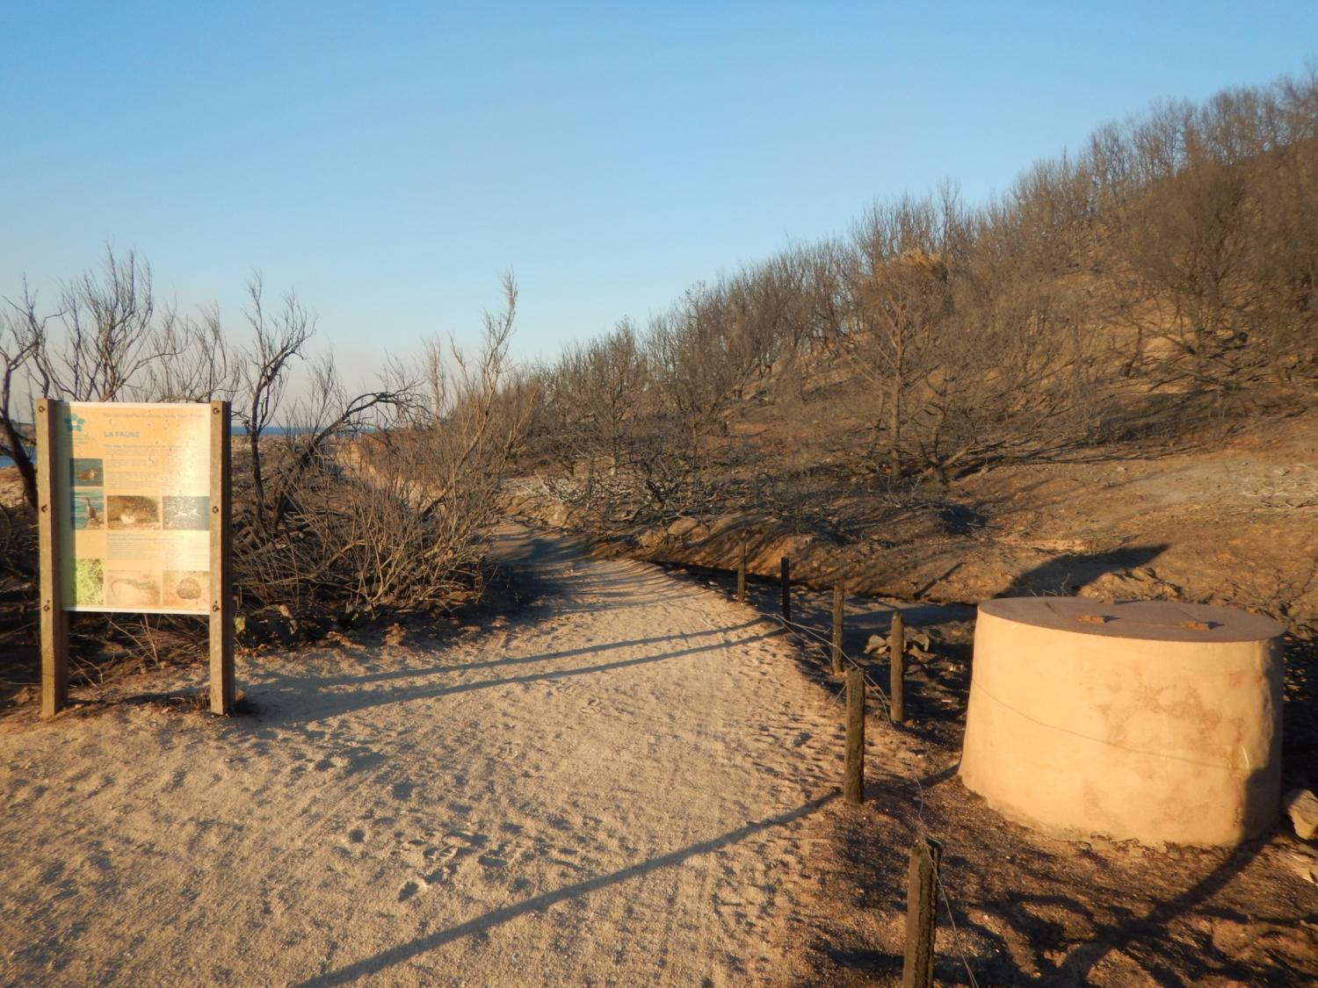
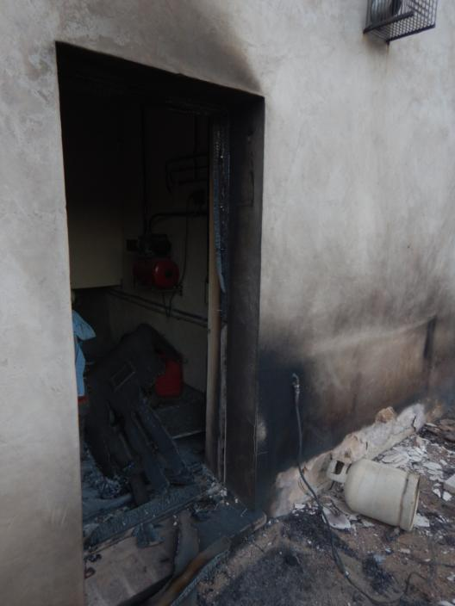
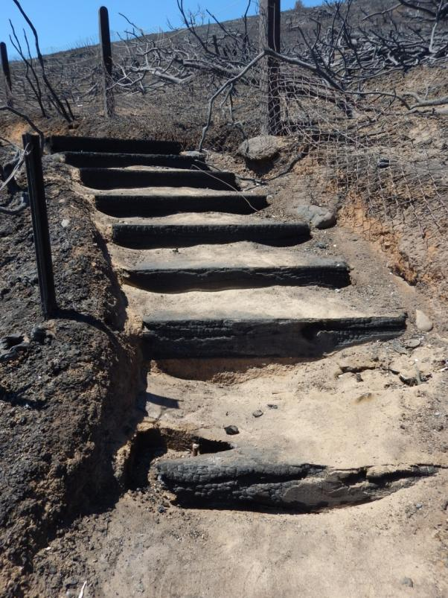
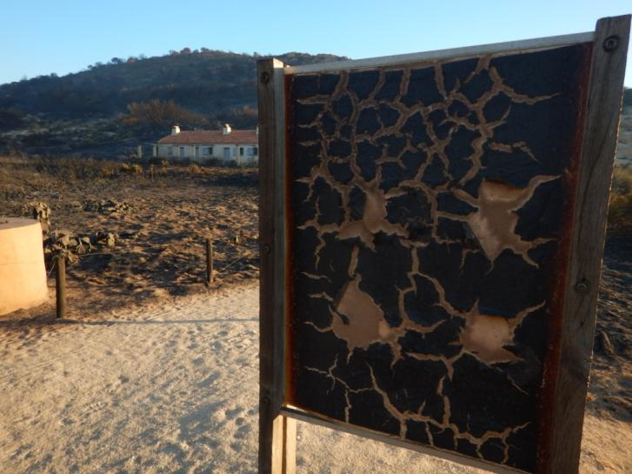
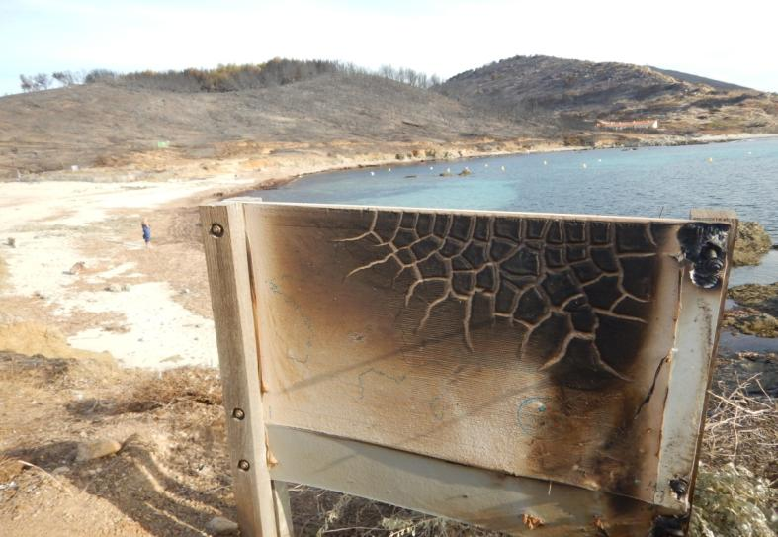
Évaluation des dégâts sur les infrastructures et aménagements
clôtures et escaliers
Panneau d’informations naturalistes
Panneau d’entrée de site
Porte du bâtiment principal

Slide 6
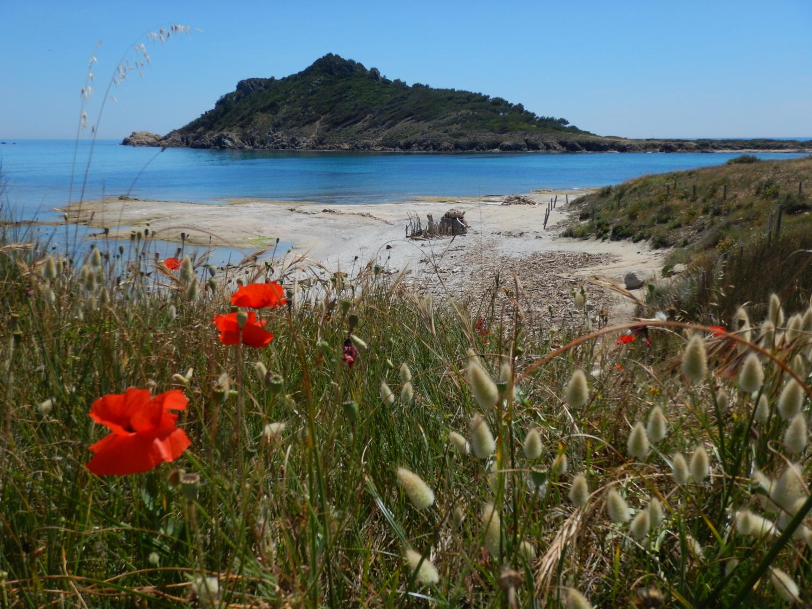
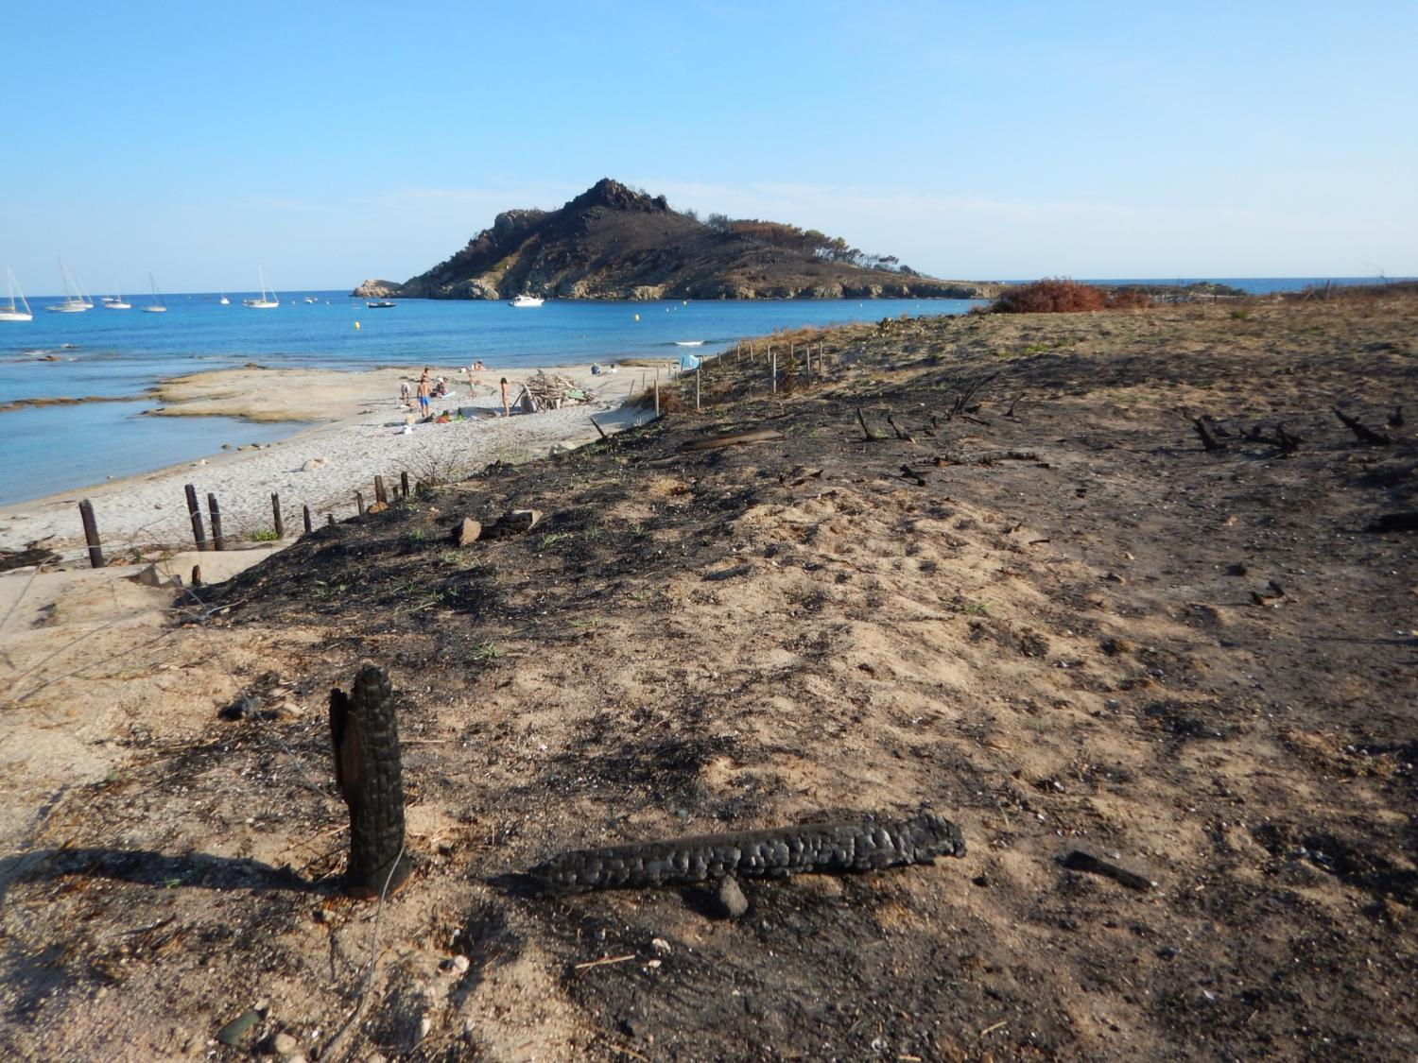
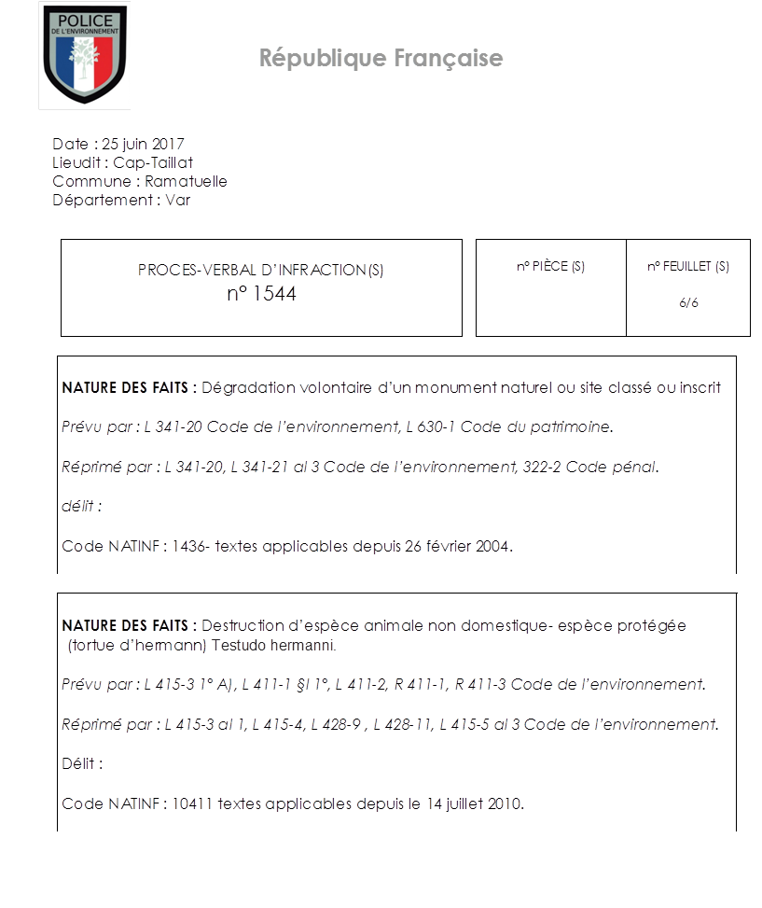
Pourquoi ces recherches et constats
L’original au procureur de la république
Une copie au(x) propriétaire(s) des terrains,
au(x) maire(s) au(x) Préfet(s)
Pour engager des poursuites pénales envers le ou les incendiaires.
Pour engager les élus, propriétaires et partenaires dans la restaurations des milieux et infrastructures dégradés par l’incendie.
Restaurations avec des priorités à hiérarchiser :
Sécurisations du site sous toutes ses formes

Slide 7
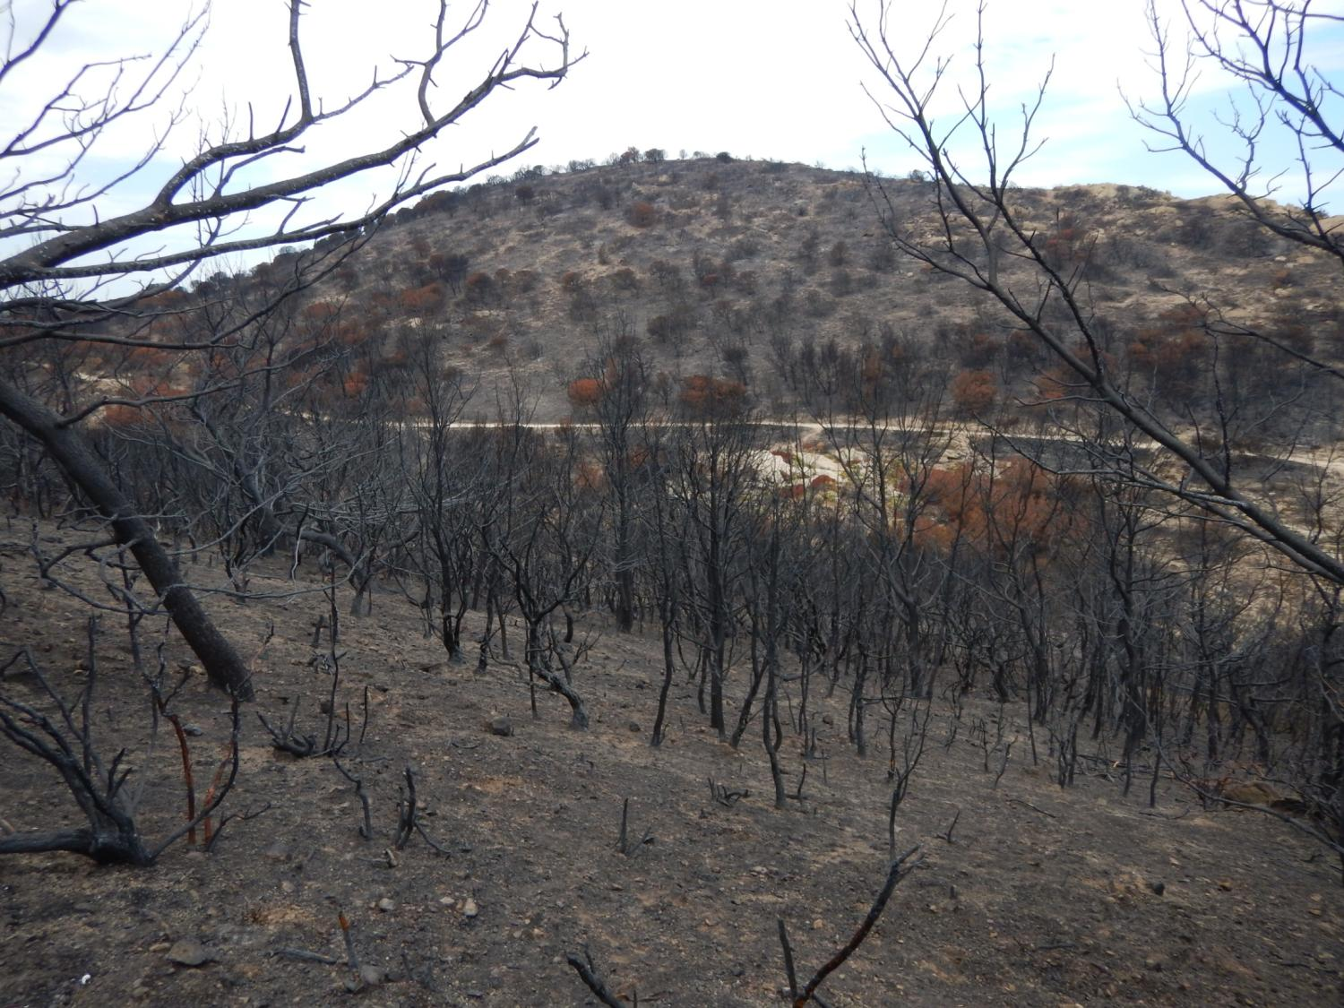
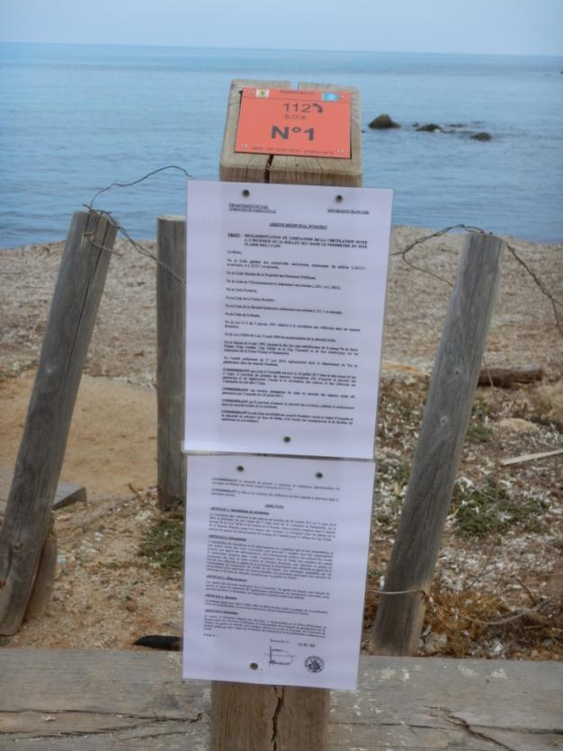
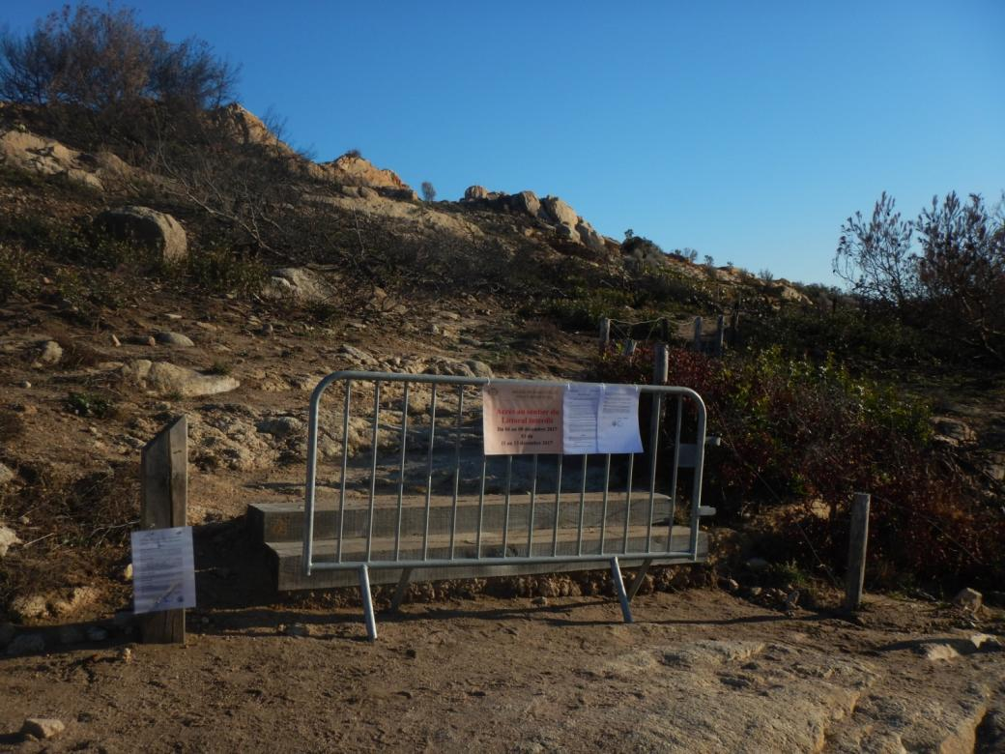
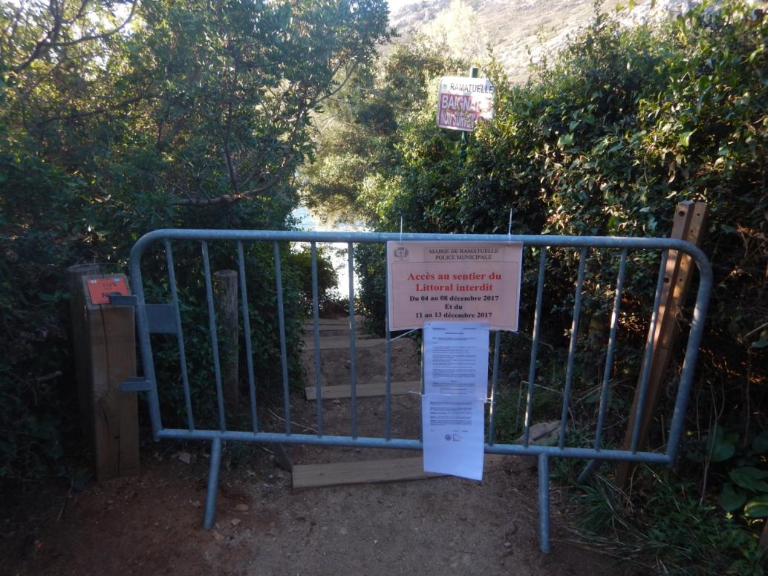
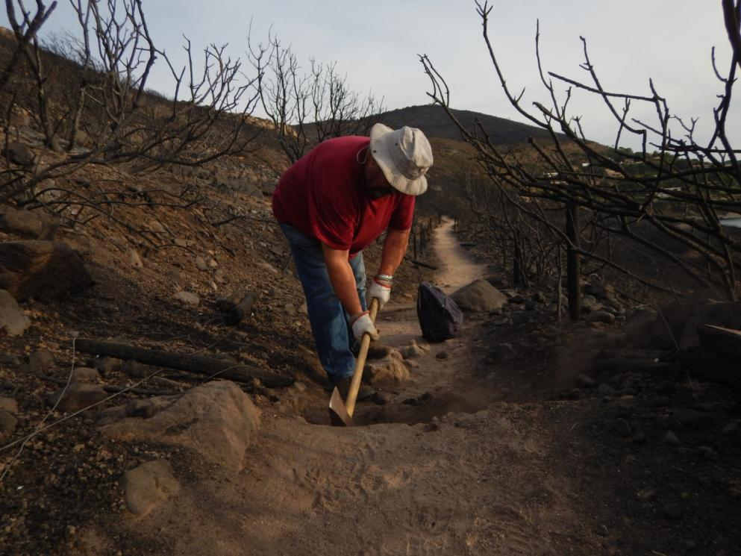
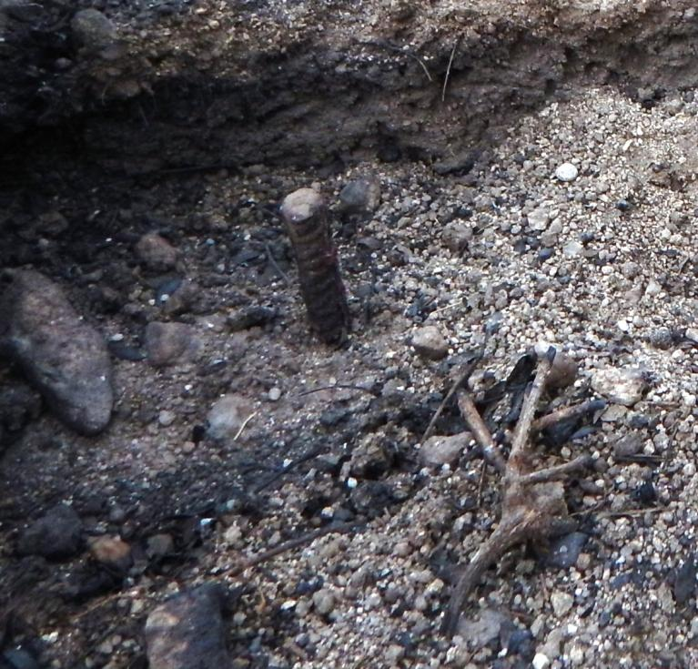
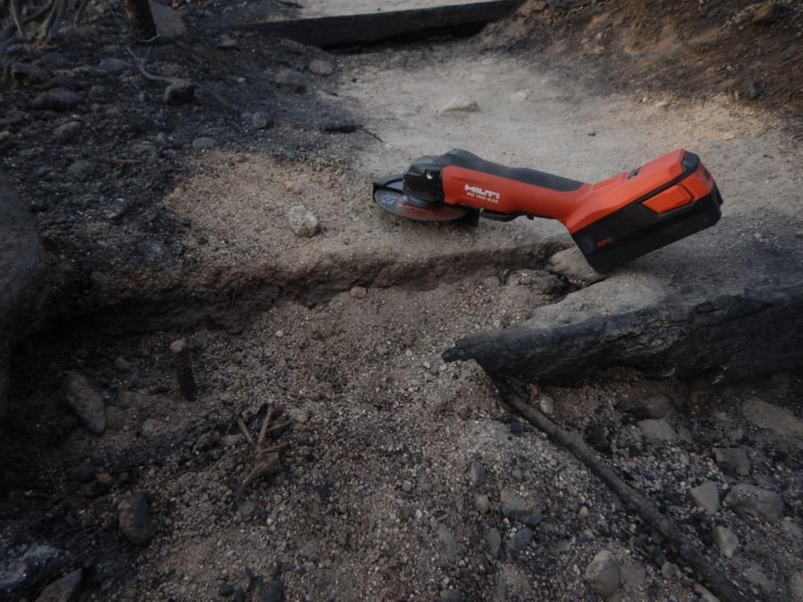
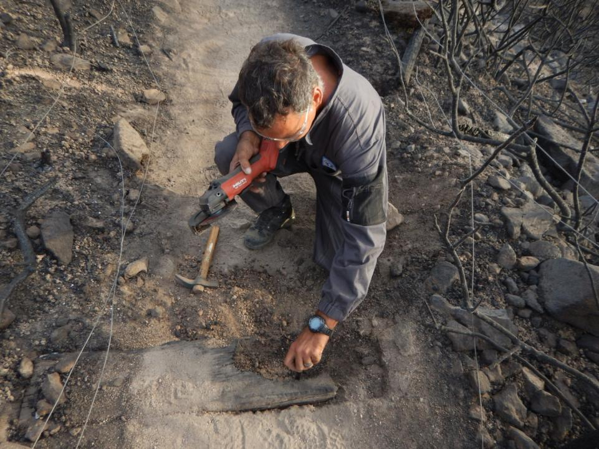
Après les évaluations les réactions
Sécurisation du site et des axes principaux
Travaux urgents de sécurisations
Par la prise rapide
d’arrêtés municipaux et préfectoraux sur la fermeture
totale ou partielle du site et de ses cheminements
Ainsi que par des moyens physiques et matériels
Ces actions sont a faire d’urgence,
il faut protéger le public, les visiteurs, les curieux de tout accident.

Slide 8
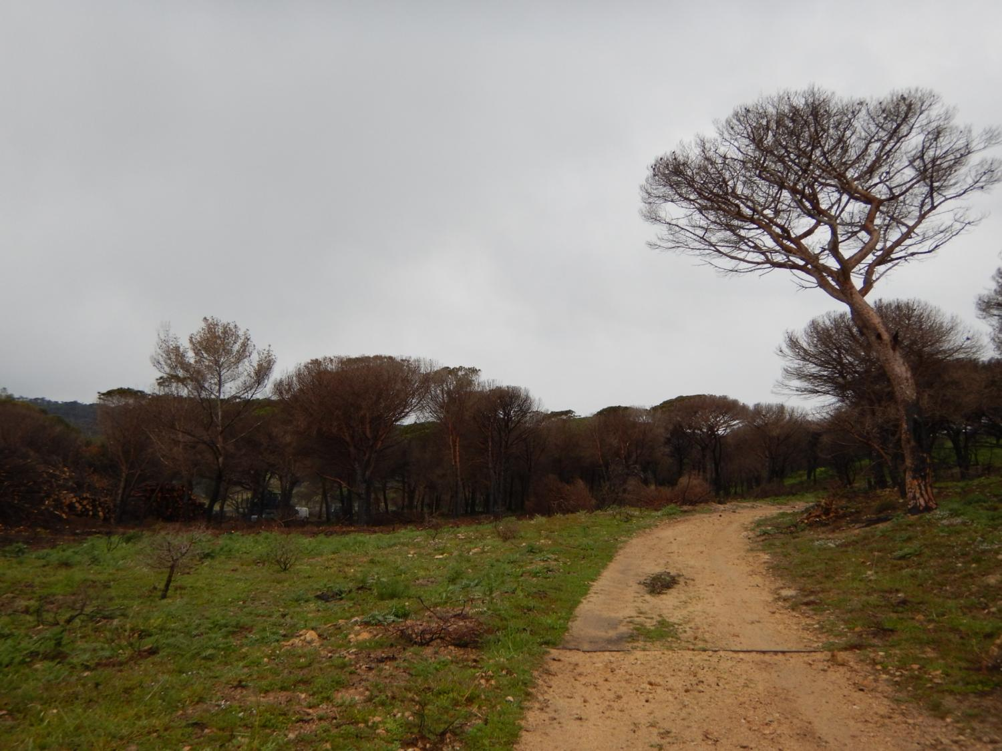
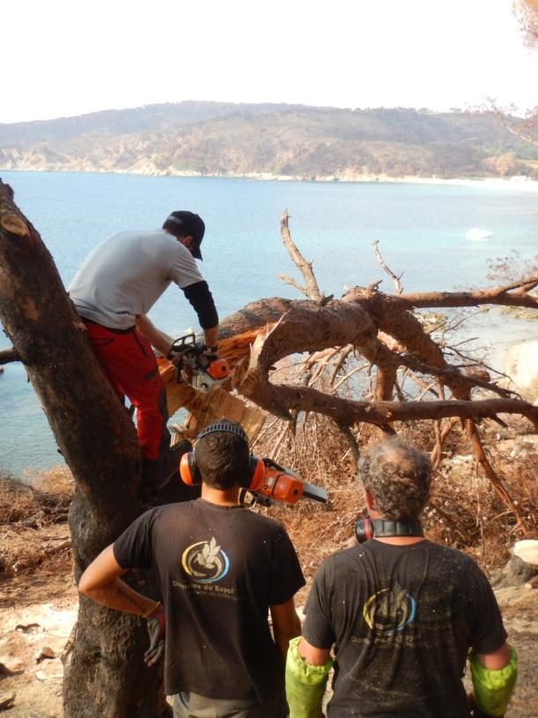
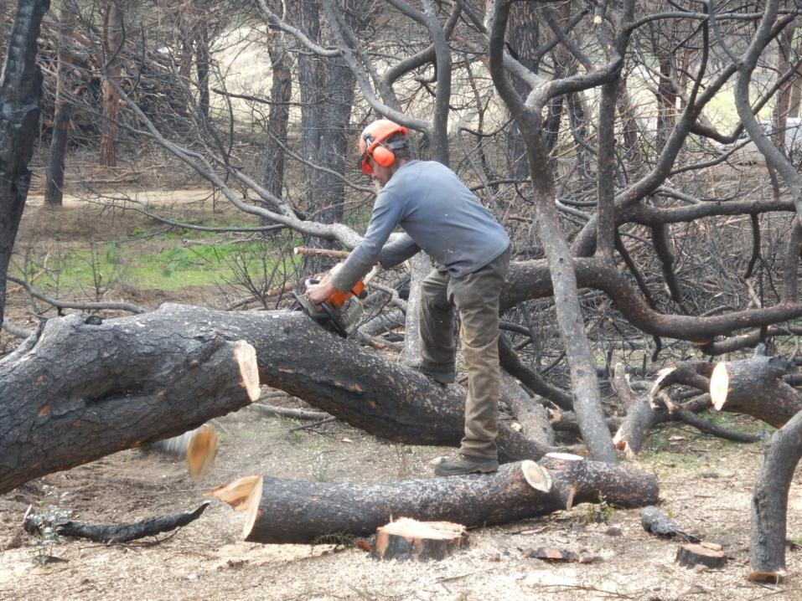
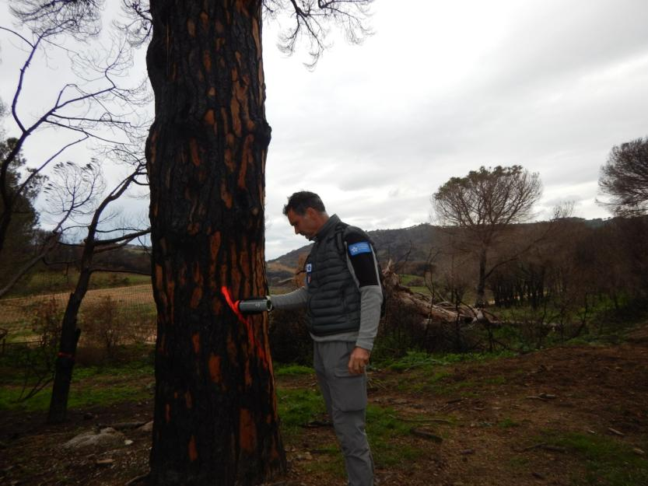
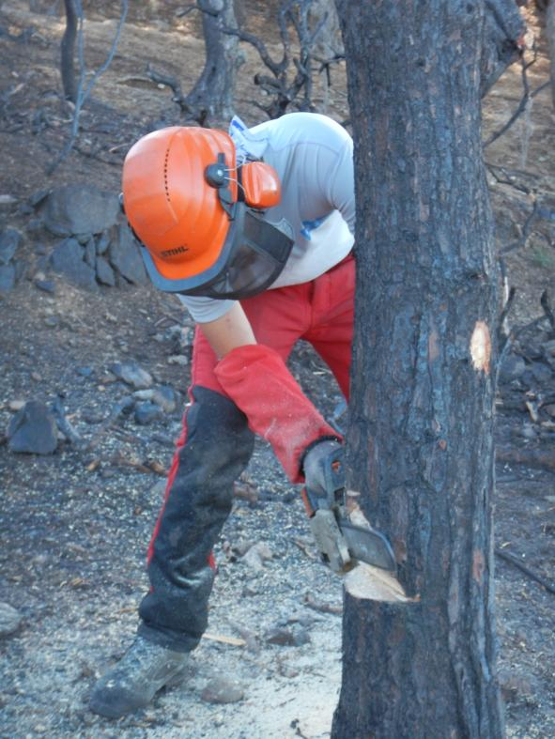
Abattage des arbres dangereux

Slide 9
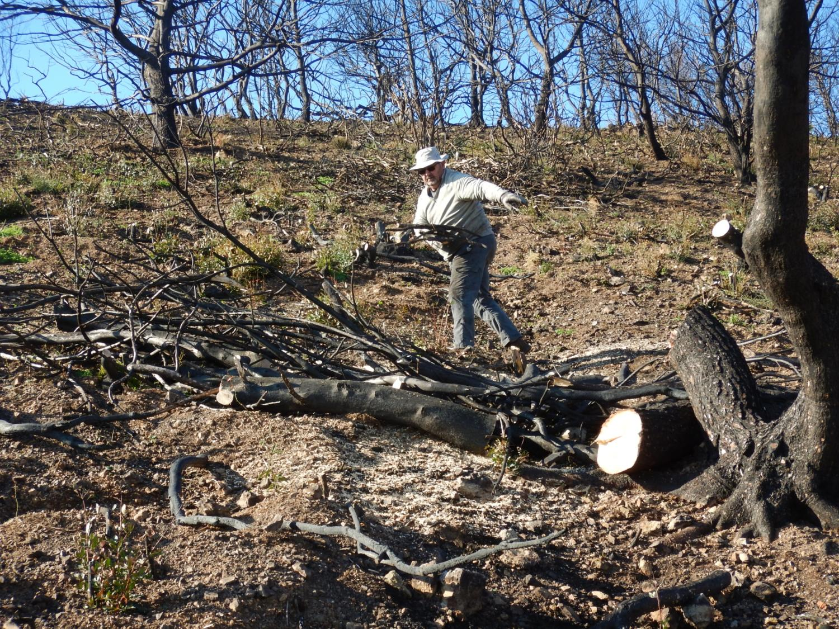
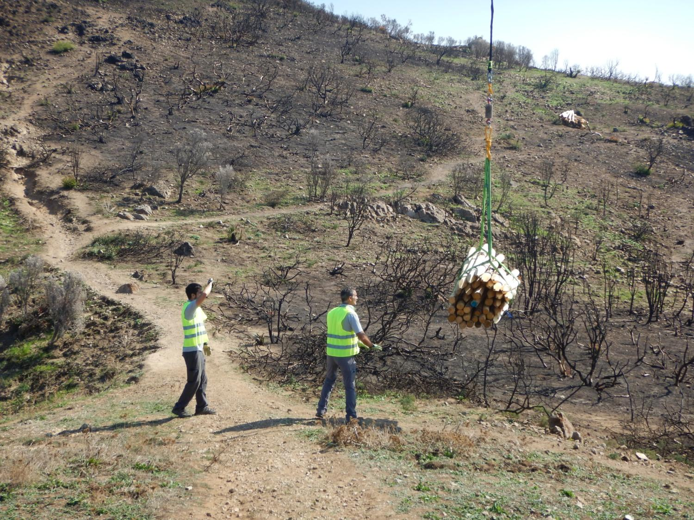
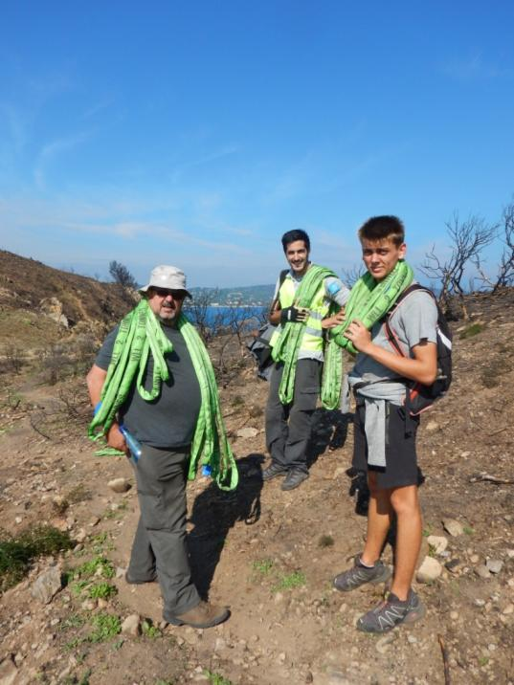
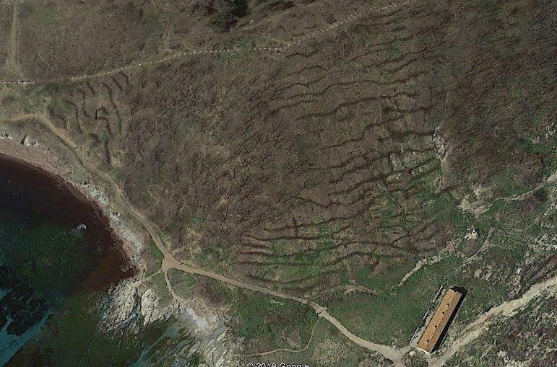
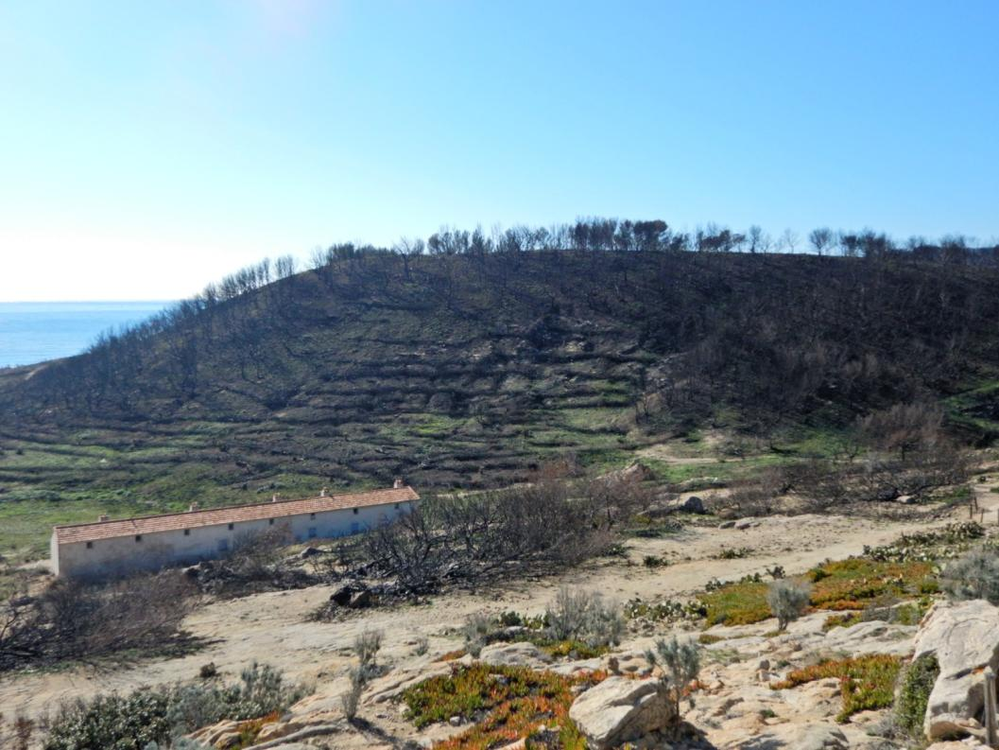
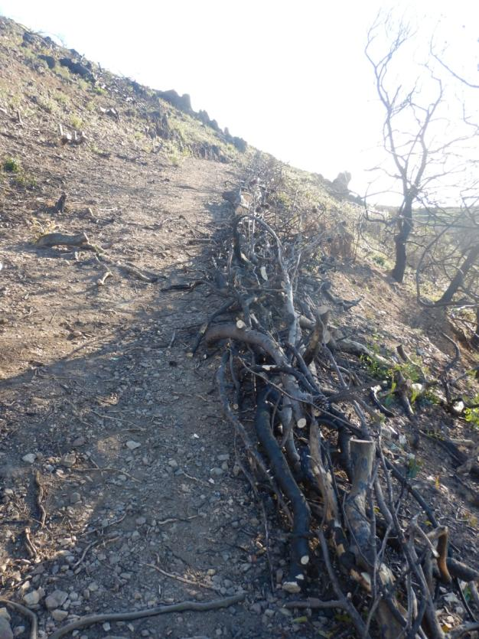
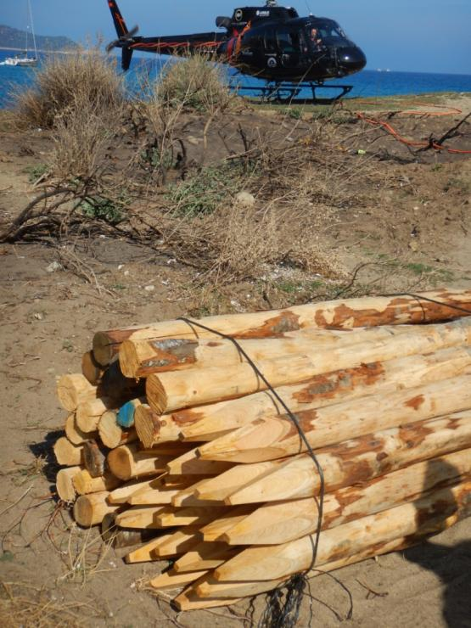
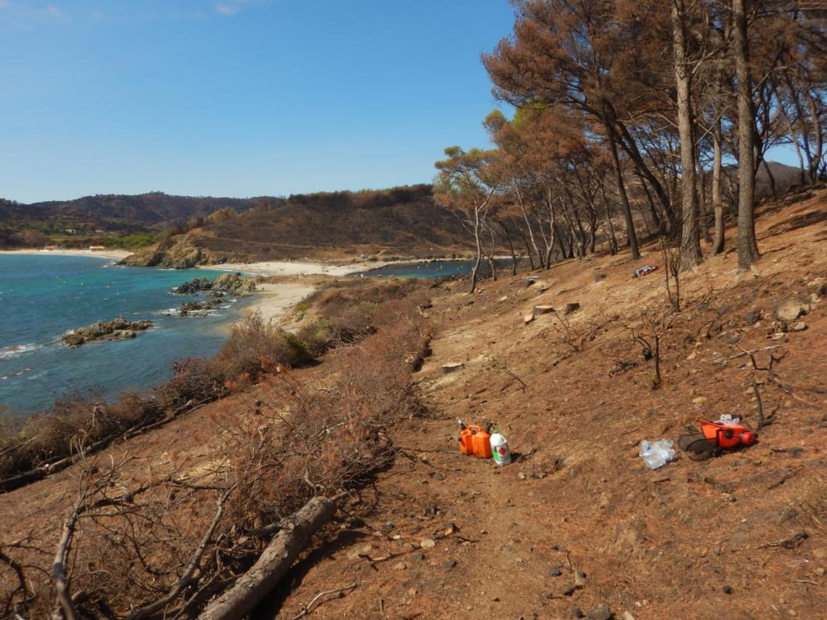
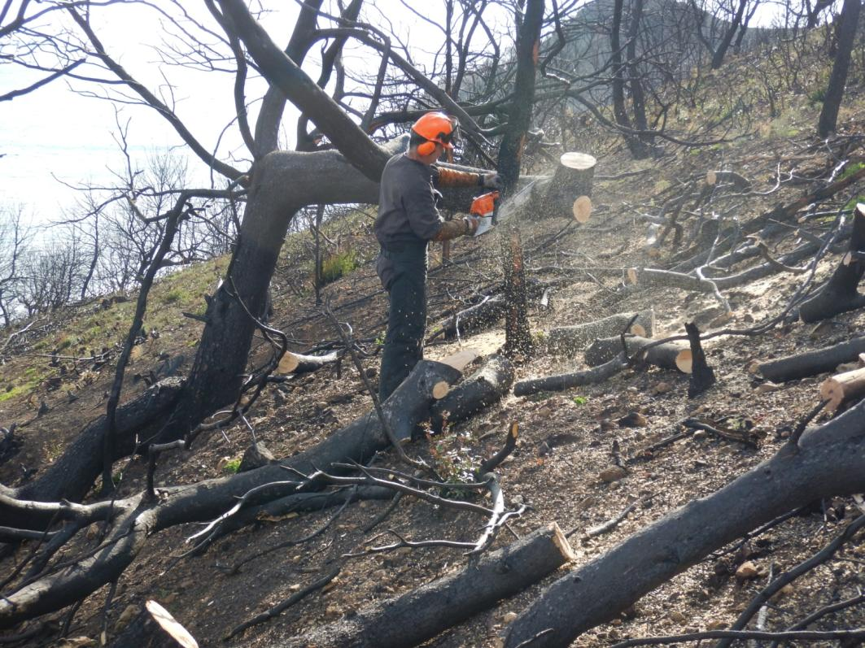
Préparation des chantiers de restaurations
Lutte contre l’érosion des sols face aux vents marins, pluies et ruissellements
il doit se passer moins d’un mois à la réactivité des gestionnaires, propriétaires et autorités locales et nationales à débloquer des fonds et autorisations de mettre en actions les différents programmes de réhabilitations et de sauvegarde des espèces animales et végétales protégées
Les sols à faibles ou fortes déclivités doivent être rapidement mis en fascinage
C’est une course à la restauration ……. pour lutter contre les érosions de sols

Slide 10
Sur les zones forestières à sols à déclivité zéro ou faible
la coupe des grands arbres est recommandées et utiles à la régénération de la future forets
Ce bois de coupe n’est plus bon pour la pâte à papier mais pour de briquettes

Slide 11
La restauration du mobilier
Ces actions ne sont possibles que s’il y a une vrais coordination entre les gestionnaires et les propriétaires et élus.
Les poses de panneaux se font sans béton uniquement en méthode recyclable

Slide 12
La restauration ouvrages

Slide 13
L’ensemble des ces actions doivent êtres engagées dans les trois mois post-incendie.
Ces actions ont plusieurs raisons et doivent se dérouler comme suit.
Faire prendre par le maire et le préfet des arrêtés de protections par la fermeture au public des zones incendiées.
Inventaire floristique et faunistique des espèces détruites par l’incendie, plus rédaction du procès verbal d’infraction.
Entreprendre la sécurisation des sentiers dans les jours suivant l’incendie.
Engagement des travaux de restauration générale du site, sur la signalisation, les aménagements, travaux forestiers.

